Slide 1
ОБУЗДАТЬ ЭЛЕКТРИЧЕСТВО
Городским электрическим сетям
85 лет

Slide 2
Муниципальное предприятие «Городские электрические сети» города Ханты-Мансийск (МП «ГЭС») - коммерческая организация. Полномочия собственника имущества предприятия осуществляет Департамент муниципальной собственности администрации города Ханты-Мансийска. Оперативное руководство осуществляет Департамент городского хозяйства администрации города

Slide 3
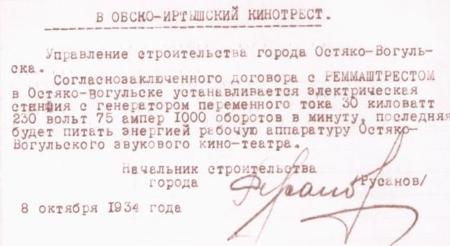
История предприятия началась 5 декабря 1934 года с пуска в эксплуатацию временной электростанции 36 л.с. К 1998 году предприятие обладало единственной подстанцией 110/10кВ с установленной мощностью трансформаторов 2х25 МВА и воздушными линиями 10/0,4 кВ на деревянных опорах с голым проводом общей протяженностью 390 км

Slide 4
20 декабря 1934 года закончены пусковые и испытательные работы. Электростанция начала работу. Заведующим назначен И.В. Боровков

Slide 6
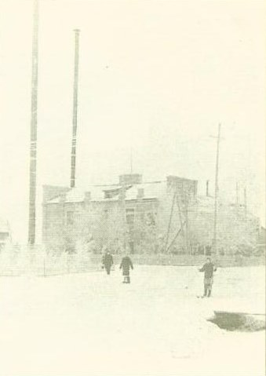
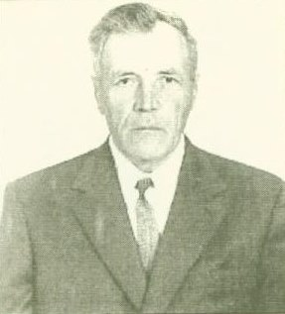
8 января 1941 года Сдан в эксплуатацию локомобиль ЛМ-5 – 120 л.с. с генератором 80 кВт. Паровая машина неоднократно находилась в аварийном состоянии, но продолжала служить городу до конца 50-х годов
Накануне войны пришел на электростанцию механик
Ф.Э. Оттенберг
Подростком в 1943 году поступил на работу
Г.А. Попов и стал настоящим мастером

Slide 7
1955 год Электростанция переходит на круглосуточный режим работы

Slide 8
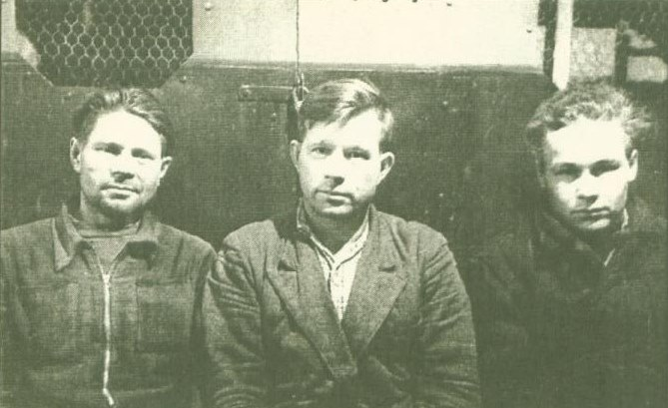
26 июля 1962 года в Ханты-Мансийске заработал первый промышленный дизель-генератор мощностью 1500 л.с. с генератором 1000 кВт. Появилась возможность сделать уличное освещение

Slide 9
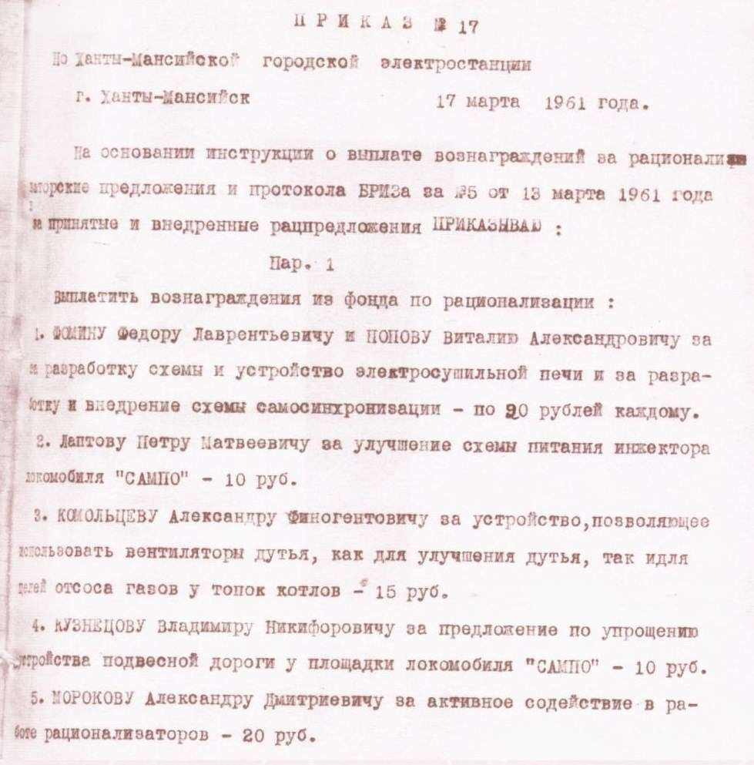
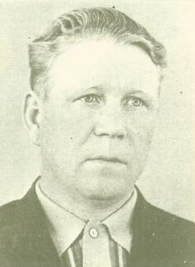
А.Ф. Косомольцев
был одним из лучших мотористов
Ф.Л Фомин – старейший работник предприятия

Slide 10
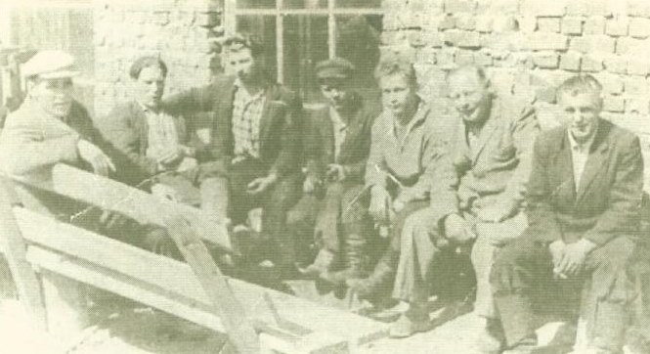
Конец 70-х – начало 80-х Работает 13 дизелей. Встает вопрос о строительстве высоковольтной линии Минэнерго

Slide 11
1982 год Началось строительство ЛЭП-110кВ от подстанции «Снежная», расположенной в 206 км от Ханты-Мансийска 28 апреля 1983 года На 30-метровой мачте зажглась мощнейшая лампа «Сириус» – символ того, что в Ханты-Мансийск от Сургутской ГРЭС пришла большая энергия февраль 1984 года Изменен статус предприятия: городская электростанция переименована в горэлектросети. Если раньше предприятие было производителем энергии, то теперь стало посредником между Нефтеюганскими электросетями и населением Ханты-Мансийска

Slide 12
1994 год Горэлектросети реорганизованы в муниципальное предприятие «Ханты-Мансийская городская электрическая сеть» Сентябрь 1997 года На базе участка «Горсвет» создается муниципальное унитарное предприятие
В 1998 началась
активная реконструкция
сетей

Slide 13
Последний аккорд ушедшей эпохи

Slide 14
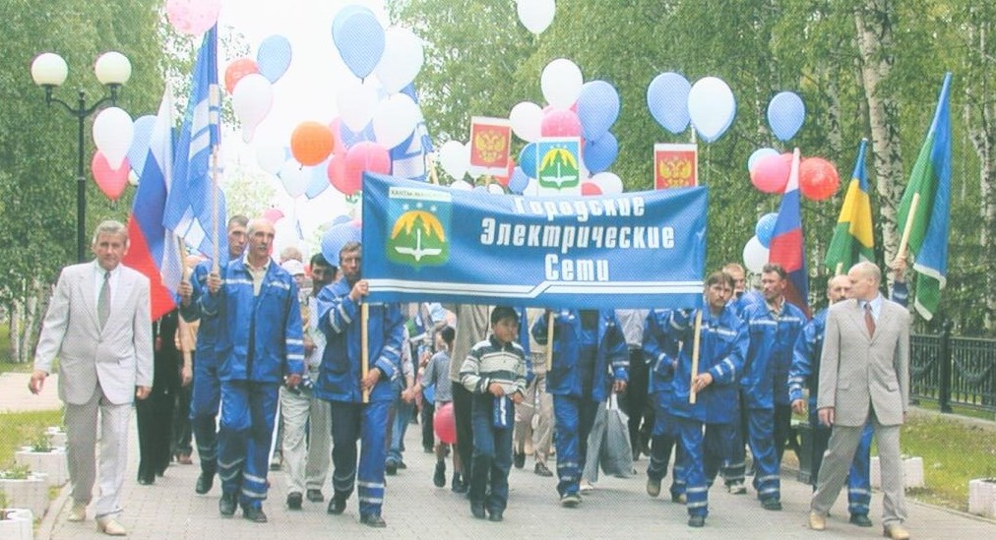
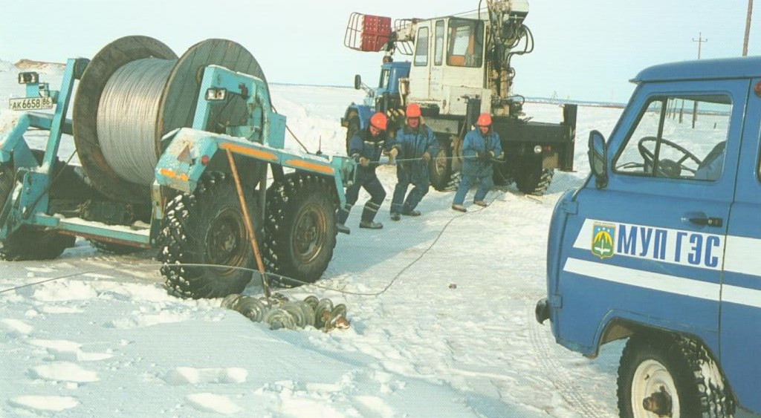
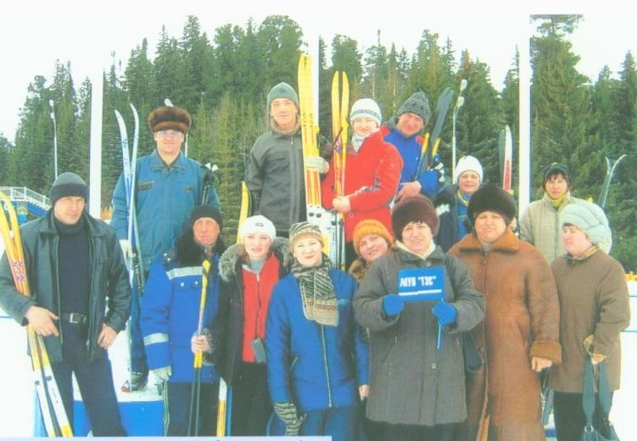
Двухтысячные…

Slide 15
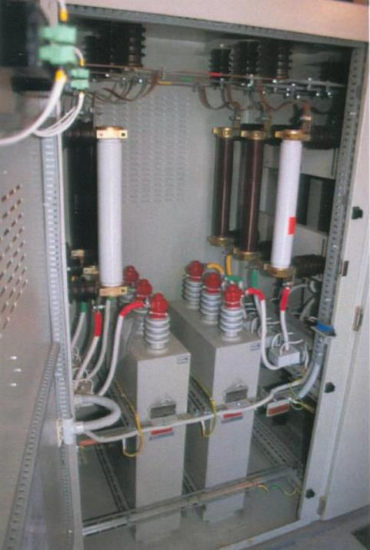
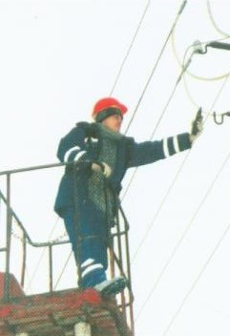
Сегодня МП «ГЭС» осуществляет электроснабжение города с четырёх центров питания ПС-110/10 кВ, с установленной мощностью трансформаторов по всем центрам питания 110/10кВ – 182МВА, имеет на своем балансе 2,5 млрд. руб. основных средств

Slide 16
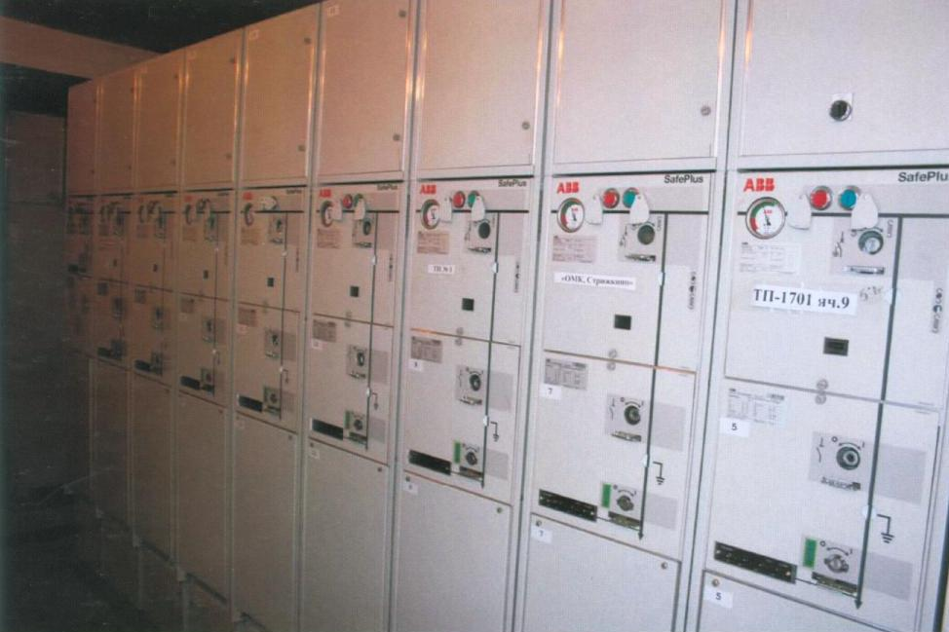
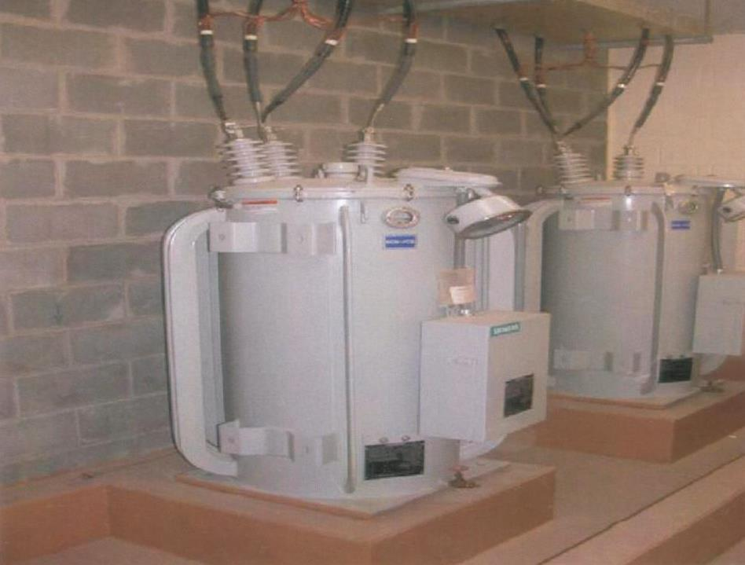
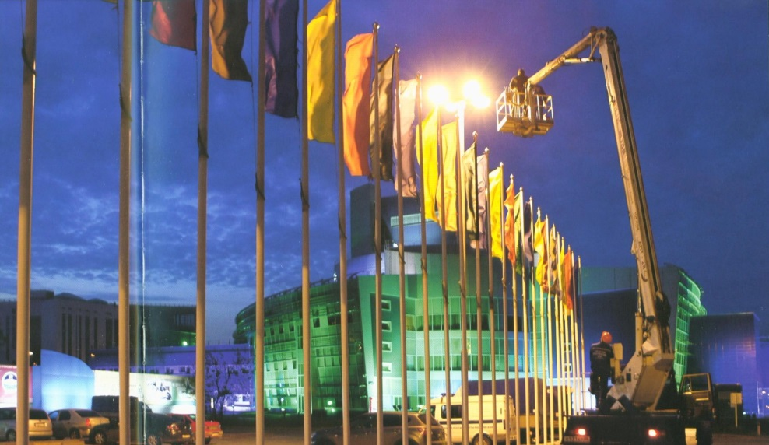
Распределительные сети 10,0,4кВ городских электрических сетей состоят из: 353 трансформаторных подстанций, 19 распределительных пунктов, сетей электроснабжения общей протяженностью 1312 км (воздушных линий: 10кВ – 137 км, 0,4кВ - 293 км; кабельных линий: 10кВ – 443 км, 0,4кВ – 439км). Планово-предупредительные ремонты проводятся по утвержденному графику

Slide 17
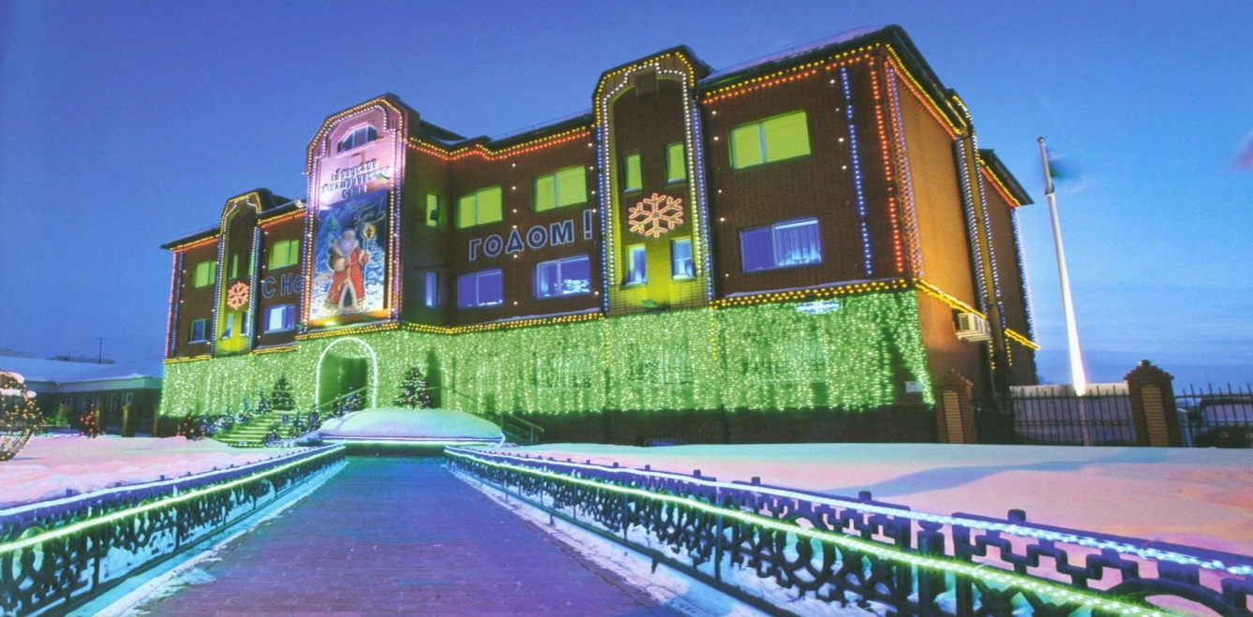
С новым годом Вас,
Энергетики Ханты-Мансийска!
С новым, юбилейным этапом развития предприятия!

Slide 18
Городским электрическим сетям - 85
Выставка подготовлена
архивным отделом
управления культуры
Администрации города Ханты-Мансийска
2019 год

